Slide 1







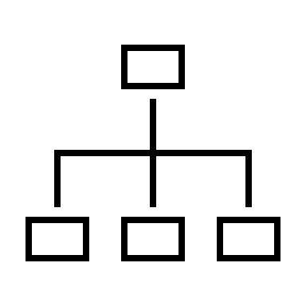


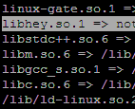
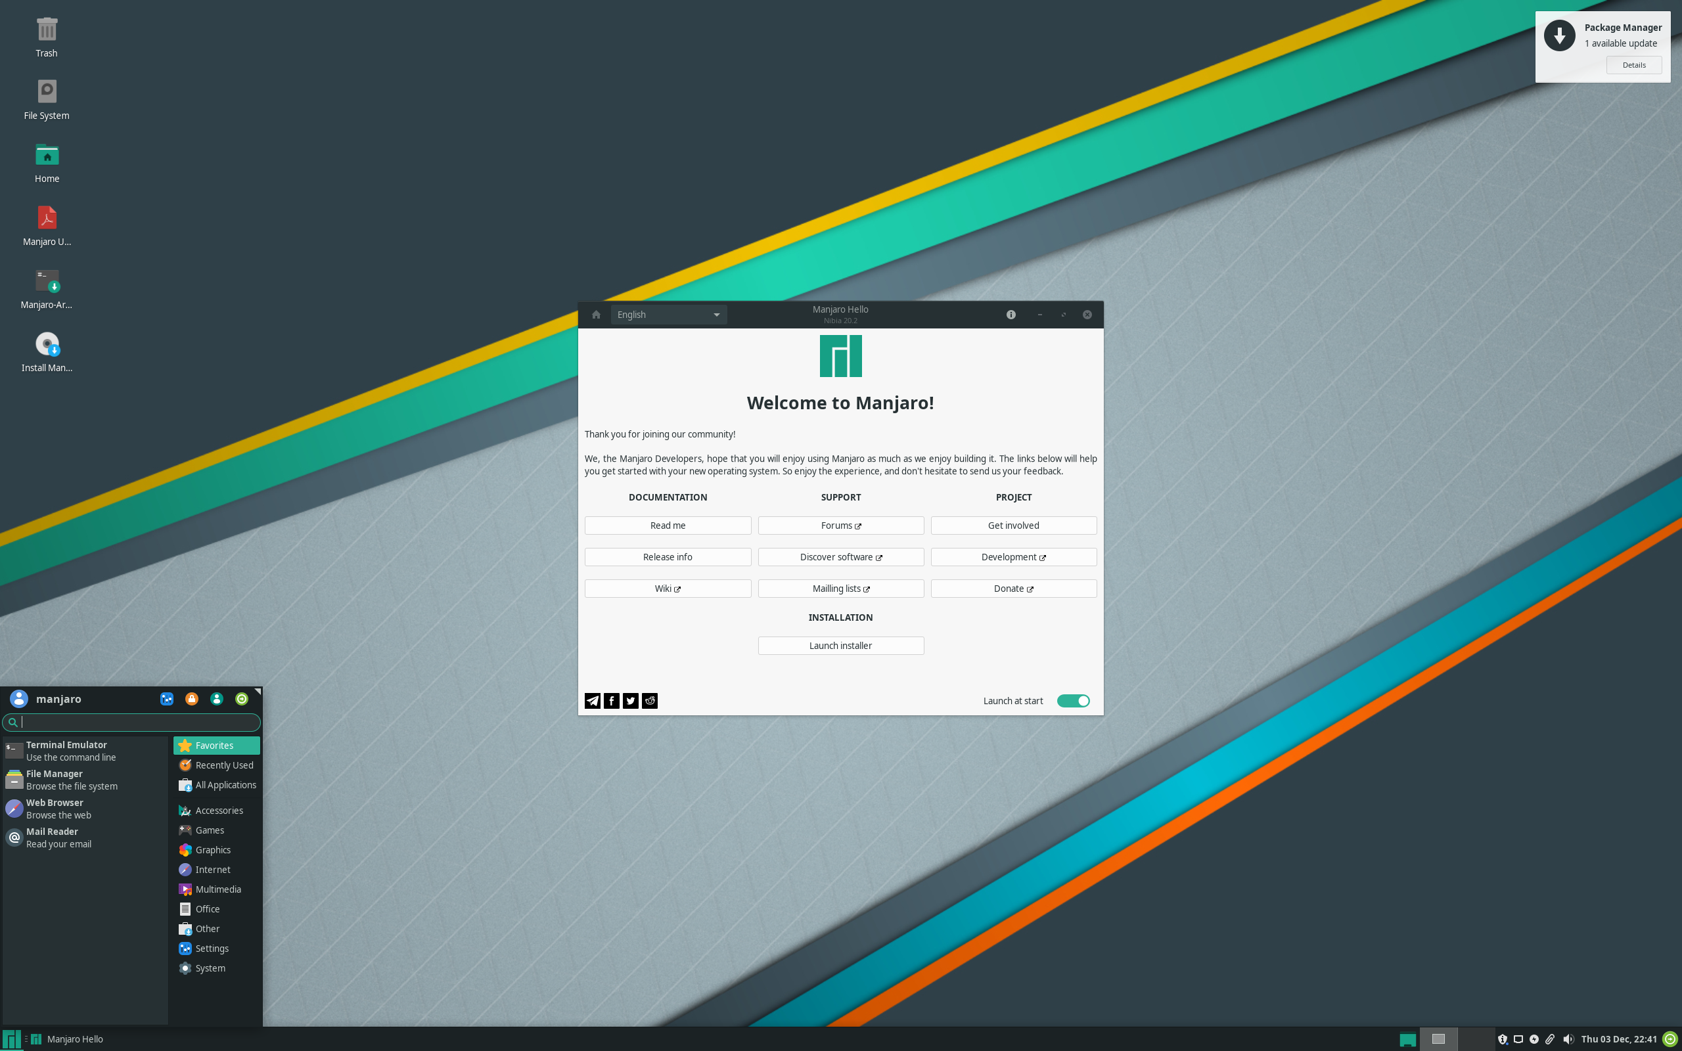

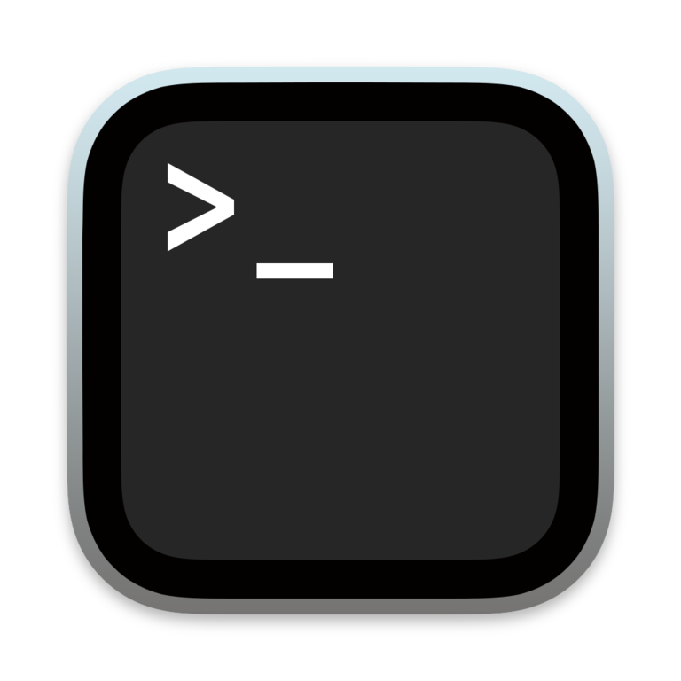
Hardware
Distribution
Modules (sécurité, systèmes de fichiers…)
Noyau Linux
Modules (pilotes matériels)
Toi
Libraries
Applications

